Slide 1

Inserção de Elementos HTML no DOM usando Javascript
Professor: Milton Cesar Paes Santos

Slide 2
Conteúdo
Introdução ao Javascript
Desenvolvendo em Javascript
Elaborando um HTML como Exemplo
Criando um HTML com Front-End Moderno
Criando elementos dinamicamente
DOM e JavaScript
Atividade para Casa

Slide 3
Introdução ao Javascript
JavaScript é uma linguagem de programação que permite a implementação de itens complexos em páginas web
Toda vez que uma página da web faz mais do que simplesmente mostrar a você informação estática
Mostrando conteúdo que se atualiza em um intervalo de tempo, mapas interativos ou gráficos 2D/3D animados, etc.
Pode apostar que o JavaScript provavelmente está envolvido.

Slide 4
Introdução ao Javascript
Javascript então é uma linguagem de scripts para páginas webs. Como já estudamos, para criar páginas webs é necessário:
HTML é a linguagem de marcação que usamos para estruturar e dar significado para o nosso conteúdo web. Por exemplo, definindo parágrafos, cabeçalhos, tabelas de conteúdo, ou inserindo imagens e vídeos na página.
CSS é uma linguagem de regras de estilo que usamos para aplicar estilo ao nosso conteúdo HTML. Por exemplo, definindo cores de fundo e fontes, e posicionando nosso conteúdo em múltiplas colunas.
JavaScript é uma linguagem de programação que permite a criação de conteúdo que se atualiza dinamicamente, controlar multimídias, imagens animadas, e tudo o mais que há de interessante.
Observação: você pode efetuar TUDO! com algumas linhas de código JavaScript.

Slide 5
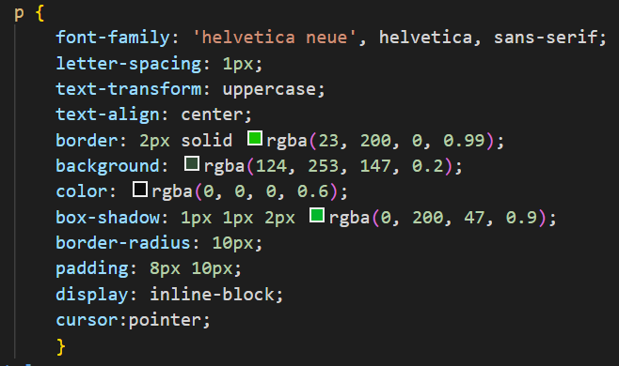

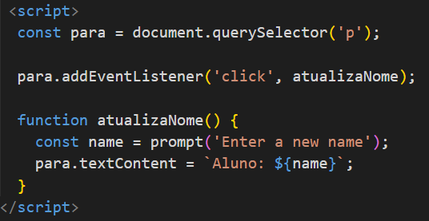
Elaborando um HTML como Exemplo e Desenvolvendo em Javascript
HTML
CSS
JavaScript

Slide 6
Desenvolvendo em Javascript e Criando elementos dinamicamente
No exemplo do slide passado, como faríamos para criar um botão com efeito de adicionar um novo <Aluno> no HTML?

Slide 7
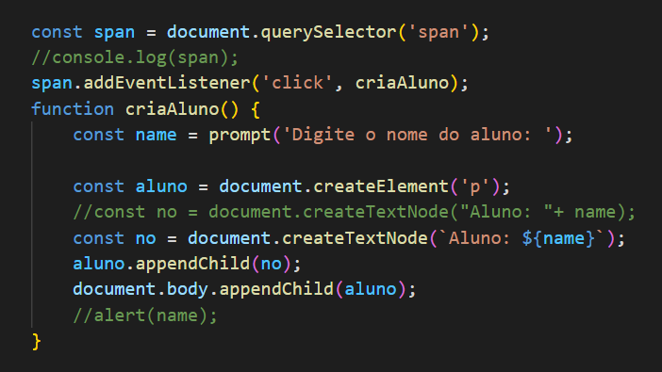

Desenvolvendo em Javascript e Criando elementos dinamicamente
No exemplo do slide passado, como faríamos para criar um botão com efeito de adicionar um novo <Aluno> no HTML?

Slide 8
Desenvolvendo em Javascript e Criando elementos dinamicamente
Na solução passada o novo <Aluno> foi inserido após o botão, como podemos fazer para inserir o aluno antes dos alunos?

Slide 9
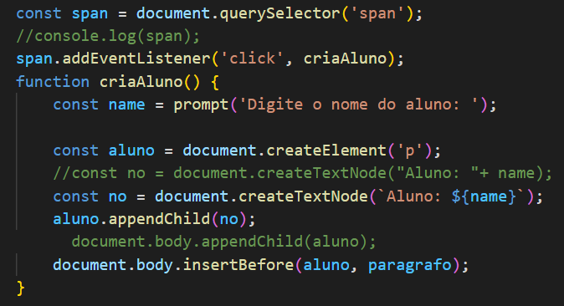
Desenvolvendo em Javascript e Criando elementos dinamicamente
No exemplo do slide passado, como faríamos para criar um botão com efeito de adicionar um novo <Aluno> no HTML?
Na solução passada o novo <Aluno> foi inserido após o botão, como podemos fazer para inserir o aluno antes dos alunos?

Slide 10
Desenvolvendo em Javascript e Criando elementos dinamicamente
Foi inserido, porém ele ficou como primeiro elemento, qual solução você propõe para a inserção fique no final da fila dos <Alunos>, mas antes do botão de criar aluno?

Slide 11
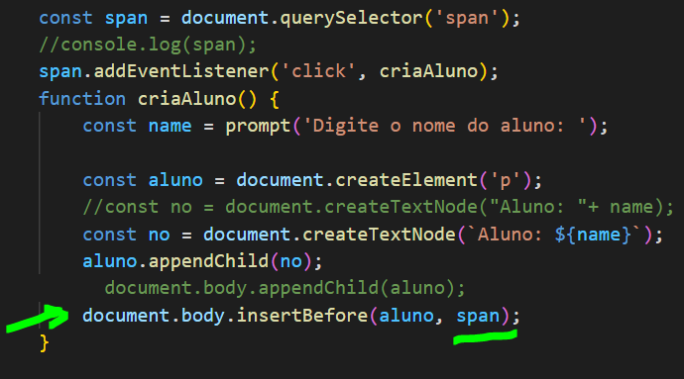
Desenvolvendo em Javascript e Criando elementos dinamicamente
Solução:
Indicamos que o novo <Aluno> será inserido antes do botão <span>. Utilizamos o span apenas para elucidar que no Javascript podemos criar eventos para qualquer elemento. Não necessariamente precisa ser um button ou input.

Slide 12
Desenvolvendo em Javascript e Criando elementos dinamicamente
Solução:
Indicamos que o novo <Aluno> será inserido antes do botão <span>. Utilizamos o span apenas para elucidar que no Javascript podemos criar eventos para qualquer elemento. Não necessariamente precisa ser um button ou input.

Slide 13
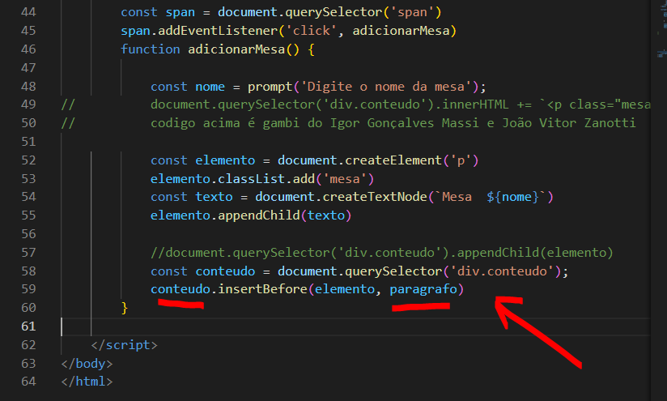
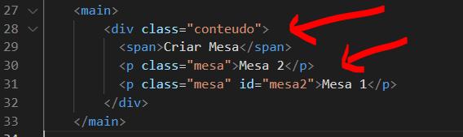
Atenção:
Observe que o insertBefore deve obedecer a sequência criada no HTML. Observem na imagem a seguir o uso do insertBefore

Slide 14
Fim do Primeiro Momento de Aula
Vamos recuperar o que estudamos?
Fala inicial sobre Javascript e sua importância no contexto web;
Visualizamos um exemplo do DOM no Google Chrome usando o Modo Desenvolvedor;
Capturamos elementos no DOM;
Criamos novos elementos e adicionamos ele no DOM;

Slide 15
Criando um HTML com Front-End Moderno
Criar duas páginas exemplo para apresentar os alunos e professores, seguindo a mesma lógica dos slides anteriores.

Slide 16
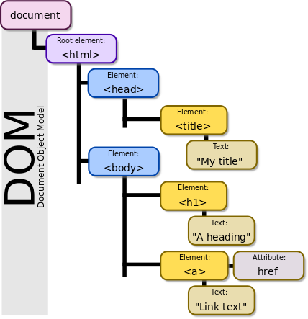
DOM e Javascript
O DOM (Document Object Model) é a representação de dados dos objetos que compõem a estrutura e o conteúdo de um documento na Web.
Figura: Representação do modelo de documento do HTML

Slide 17
DOM e Javascript
O que é o DOM?
É uma interface de programação para os documentos HTML e XML. Representa a página de forma que os programas possam alterar a estrutura do documento, alterar o estilo e conteúdo. O DOM representa o documento com nós e objetos, dessa forma, as linguagens de programação podem se conectar à página.

Slide 18
DOM e Javascript
Uma página da Web é um documento. Este documento pode ser exibido na janela do navegador ou como a fonte HTML. Mas é o mesmo documento nos dois casos. O DOM (Document Object Model) representa o mesmo documento para que possa ser manipulado. O DOM é uma representação orientada a objetos da página da web, que pode ser modificada com uma linguagem de script como JavaScript.

Slide 19
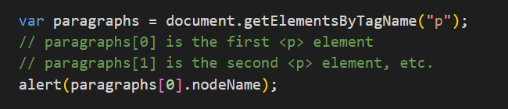
DOM e Javascript
Na página construída (com a lógica dos alunos ou professores em parágrafos), insira o seguinte exemplo de código

Slide 20
DOM e Javascript
O pequeno exemplo acima, como quase todos os exemplos nesta referência, é JavaScript. Ou seja, está escrito em JavaScript, mas usa o DOM para acessar o documento e seus elementos. O DOM não é uma linguagem de programação, mas sem ela, a linguagem JavaScript não teria nenhum modelo ou noção de páginas da web, documentos HTML, documentos XML e suas partes componentes (por exemplo, elementos). Cada elemento de um documento - o documento como um todo, o cabeçalho, as tabelas do documento, os cabeçalhos da tabela, o texto nas células da tabela - faz parte do modelo de objeto do documento desse documento, para que todos possam ser acessados e manipulados usando o método DOM e uma linguagem de script como JavaScript.

Slide 21
DOM e Javascript
Crie um arquivo HTML e não adicione nenhum elemento no <body>, apenas crie o seguinte código em Javascript

Slide 22
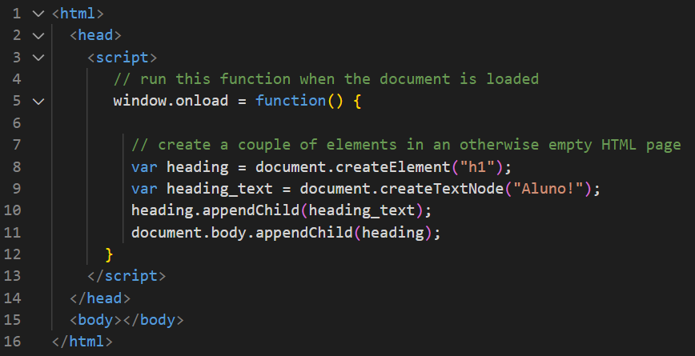
DOM e Javascript
Crie um arquivo HTML e não adicione nenhum elemento no <body>, apenas crie o seguinte código em Javascript

Slide 23
DOM e Javascript
No exemplo anterior, observe o poder de manipulação do DOM que o Javascript possui! Observe que na linha 12 do código, não há existência de nenhum elemento HTML. Após o carregamento da janela ‘windows.onload’ foi possível adicionar novos elementos. Essa manipulação do DOM que permite o Javascript ser tão dinâmico na WEB.

Slide 24
Como atividade para Casa
Lembra da página criada para os Alunos? e para os Professores? Tente criar funções em arquivos separados para organizar o código, juntamente com suas funcionalidades.
Atividade: Criar uma página principal com um TOPO com dois <links> ou <botões> que futuramente criará a página dinamicamente do <Aluno> ou do <Professor>. Por enquanto, apenas crie os arquivos JS e organize as páginas.

Slide 25
Referências
Documentação sobre DOM e JAVASCRIPT.
Última visita realizada em 27/02/2023 no link https://developer.mozilla.org/pt-BR/docs/Web/API/Document_Object_Model/Introduction
Introdução ao Javascript
Última visita realizada em 27/02/2023 no link https://developer.mozilla.org/pt-BR/docs/Learn/JavaScript/First_steps/What_is_JavaScript

